Slide 1
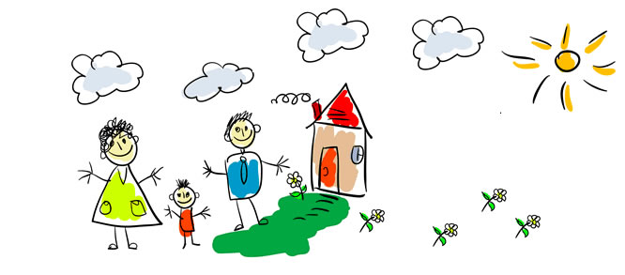
ŞEHİT PİLOT BİNBAŞI OĞUZ APANOĞLU İLKOKULU
İLKOKULA HAZIRLIK PROGRAMI
REHBERLİK SERVİSİ

Slide 2
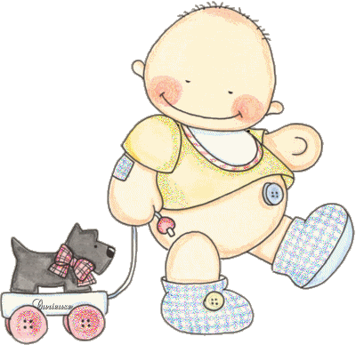
İlkokul, anasınıfından farklı bir yerdir ve birinci sınıfa başlayan çocuklar yeni bir ortamın yeni beklentileri ile karşı karşıya kalırlar.

Slide 3
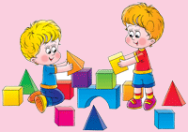
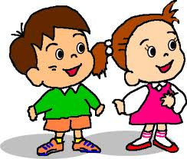

Slide 4
Çocuklar farklı bir eğitim kademesine başladıklarında
genellikle kaygı duyarlar.
Çocukların bu
kaygıları onların gelişimleri ve akademik başarıları
üzerinde olumsuz etkiler yaratabilmekte ve var olan
potansiyellerini gerçekleştirmelerini engelleyebilmektedir.
Okula uyum problemleri sadece çocukların
okulla ilk tanıştığı okul öncesi eğitim kurumlarında
değil, çocukların okul öncesi eğitim kurumlarından
ilkokula ve ilkokuldan ortaokula geçişlerinde de yaşanabilmektedir.

Slide 5
HAZIR OKUL
HAZIR AİLE
HAZIR ÇOCUK

Slide 6
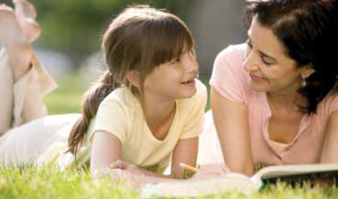
Hazır aile; çocuklarının yeni eğitim basamağına geçişlerinde
çocuklarının kaygılarını anlayan, bunlara yönelik çözüm bulmaya çalışan, bu süreçte çocuğuna destek olan ve bütün paydaşlarla verimli bir ortaklık kuran ailelerdir.

Slide 7
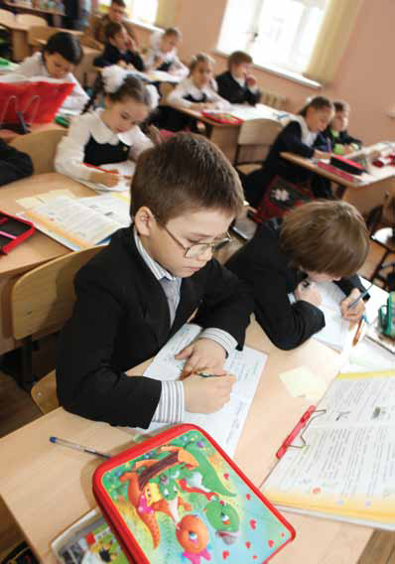
çocuğun tüm gelişim alanları dikkate alınarak,
yeni girdiği eğitim basamağındaki ortama adapte olması ve
bunun sonucunda da ilerideki sosyal ve akademik başarısının arttırılması sağlanmalıdır

Slide 8
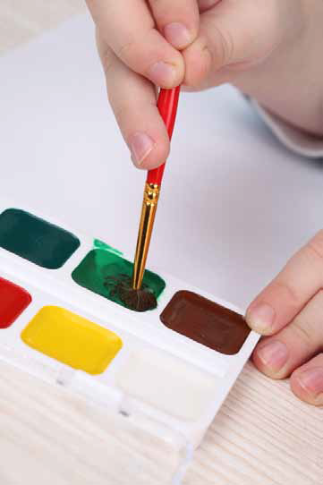
Çocukların okula uyum sağlayabilme düzeyleri, genellikle, takvim yaşı baz alınarak değerlendirilmekte ve diğer etkenler zaman zaman göz ardı edilebilmektedir. Ancak çocuğun ne zaman okula başlayacağı kararı verilirken; çeşitli duygusal ve davranışsal göstergeler göz önünde bulundurulmalıdır; çocuğun fiziksel, zihinsel, sosyal ve duygusal gelişim düzeyi okula uyum sağlama düzeyi hakkında fikir verebilmektedir

Slide 9
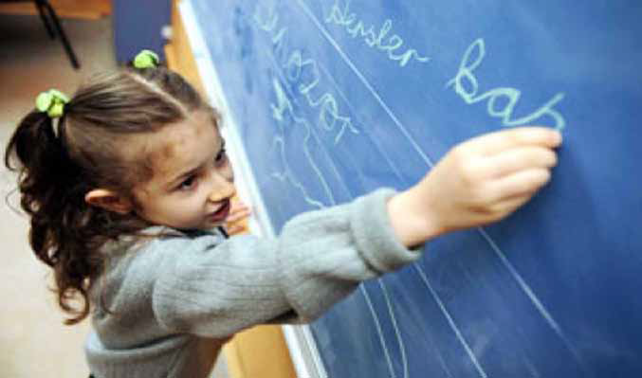
Anasınıfı ev yaşantısından farklı olarak çocuğunuz ders saatleri ile karşılaşacak, gelişim ve öğrenmesini güçlendirecek çalışmalar yapacaktır.
Zil ile derse girmek ve çıkmak ona zor gelebilir. Onu, okula başlamadan önce
bu duruma hazırlamak gerekecektir.
Ayrıca çalışma sayfaları da yeni karşılaşacağı bir durum olacaktır. Çalışma sayfalarını eğlenceli hâle getirerek okulu sevdirmek için size de sorumluluk düşmektedir.
Çocuğunuzu anasınıfına giderken, sınıfta oyun oynadıkları için ilkokulu da oyun oynanacak yer olarak algılayıp hayal kırıklığı yaşamaması için ona ilkokulun nasıl bir yer olduğu, ders yapmanın, öğretmenin sözünü kesmeden söz almanın ne anlama geldiği anlatılmalıdır. Ayrıca okula giderken giyeceği üniforma da okul öncesi eğitiminden farklı olabilir. Bu durumda, her gün herkesin benzer kıyafetler giyerek okula gideceği ile ilgili bilgiler vermek çocuğunuzun kendisini iyi hissetmesine yardımcı olacaktır.

Slide 10
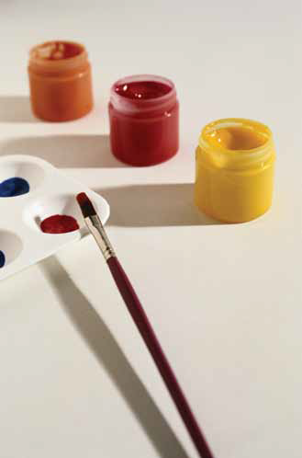
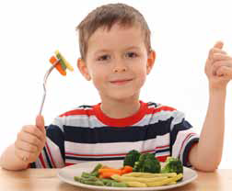
Genel Gelişimsel Özellikler
Öz Bakım Becerileri ve Motor Gelişim
Bağımsız hareket etmesini ve ihtiyaçlarını karşılamasını sağlayacak becerileri gösterir.
Yürürken ve hareket ederken dengelidir, beden koordinasyonunu sağlar.
Kalemi doğru tutarak kontrolünü sağlar.
İnsan resmini eksiksiz çizer.
Bazı şekilleri ve harfleri kopyalar.
Makasla bir şekli kesip çıkarır.
Düğme ilikler, fermuarı kapatır.
Bağımsız giyinir.
Bağımsız olarak tuvalete gider ve temizliğini yapar.
Yemeklerini kendi başına dökmeden yer.

Slide 11
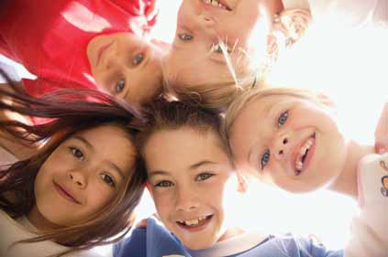
Bilişsel Gelişim
İstenen sayıdaki nesneyi verir.
Basit toplama ve çıkarma işlemleri yapar.
Bir resimde gördüğü en az dört nesneyi hatırlar.
Basit geometrik şekilleri kopyalar.
Zıt ve benzer kavramları doğru ve yerinde kullanır.
Dün/bugün/yarın kavramlarını doğru ve yerinde kullanır.
Bir hikâyeyi başından sonuna kadar dinler ve ilgili soruları cevaplar.
Sırası karışık resimleri bir hikâye oluşturacak şekilde sıraya koyar.
Olaylar arasında neden-sonuç ilişkisi kurar.
Çevresinde gördükleri ile ilgili sorular sorar ve fikir yürütür.

Slide 12
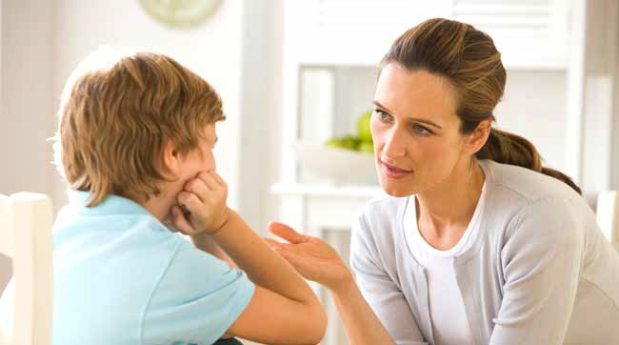
Dil Gelişimi
Duygu ve düşüncelerini anlaşılır ve akıcı bir biçimde aktarır.
Bir olayı ya da durumu baştan sona anlatır.
Sohbeti başlatır, sürdürür ve sonlandırır.
Yönergeleri takip eder ve yerine getirir.
Dinledikleri ve izledikleri ile ilgili soru sorar, soruları yanıtlar.
Çevresinde gördüğü görsel ve yazılı materyali inceler, açıklar.

Slide 13
Sosyal ve Duygusal Gelişim
Anne ve babadan ayrı kalmakta sorun yaşamaz.
Okula gelirken istekli ve mutludur.
Arkadaşları ile yaşadığı sorunla baş eder.
Başkalarının duygularına duyarlıdır.
Arkadaşları ile olumlu ilişkiler kurar ve sürdürür.
Aldığı sorumluluğu yetişkin yönlendirmesi olmadan yerine getirir.
Tehlikeleri fark eder ve kendini korur.
Olumsuz duygularını başkalarına zarar vermeden ifade eder.
Konuşmak için sırasını bekler.
Kuralların önemini bilir ve uyum sağlar.

Slide 14
Çocuğunuzu yukarıda belirttiğimiz gelişim alanları açısından
değerlendirebilir ve hangi alanda eksikliği varsa okul açılıncaya kadar ve
okula devam ederken de süreç içerisinde geliştirmek için çeşitli çalışmalar
yaparak bu becerileri destekleyebilirsiniz.

Slide 15
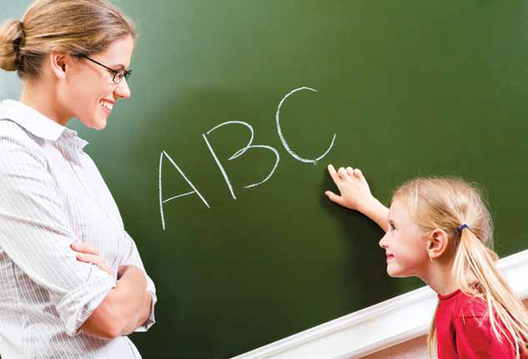
Öncelikle çocuğunuz okula başlamadan önce görme ve işitme sorunu olup olmadığını kontrol ettiriniz. Bu sorunlar çocuğunuzun okul başarısızlığının nedenlerinden biri olabilmektedir.
O yüzden erken teşhis ve tedavi son derece önemlidir.

Slide 16
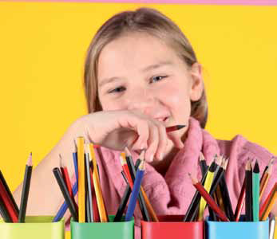
Çoğunuzun devam eden bir hastalığı varsa ve düzenli kullandığı bir ilaç varsa bu durumu öğretmeni ile paylaşınız.
Çocuğunuzun can güvenliği açısından okul ve ev arasındaki ulaşım hakkında ona bilgi veriniz.

Slide 17
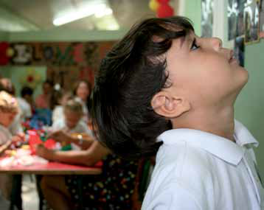
Öz bakım becerileri ve motor gelişim ile ilgili; çocuğunuz için jimnastik, dans, topla oynama,
hamur yoğurma, hamura şekil verme ve bunlara benzer etkinlikler planlayabilirsiniz.
Temizlik, giyinme ve tuvalet ihtiyacını tek başına giderebilmesi için fermuar açma, düğme kapama, el yıkama gibi egzersizler yaparak rehberlik edebilirsiniz. Örneğin, kıyafet ve ayakkabılarını yardımsız giyemiyorsa, giymeyi öğrenmesi için sabırla bekleyiniz.
Eğer okul başladığında hâlâ öğrenememişse, öğreninceye kadar okulda sorun yaşamaması için okula bağcıksız ayakkabılar ile gönderiniz. Okula başlamadan önce, uyku saatlerini aşamalı olarak düzenleyebilirsiniz.

Slide 18
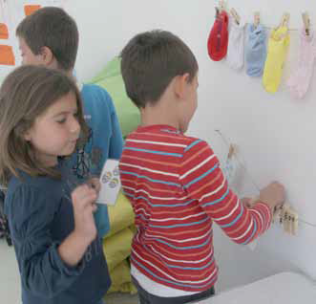
Bilişsel gelişimi desteklemek için, resimli kartlarla hafıza oyunları oynayabilir; okuduğunuz bir öyküyü yarıda bırakarak çocuğunuzdan tamamlamasını isteyebilirsiniz.
Basit bir görseli kâğıda aktarmasına yardımcı olabilir; nesnelerle basit toplama, çıkarma,
eşleştirme, karşılaştırma ve gruplama işlemleri yapabilirsiniz.

Slide 19
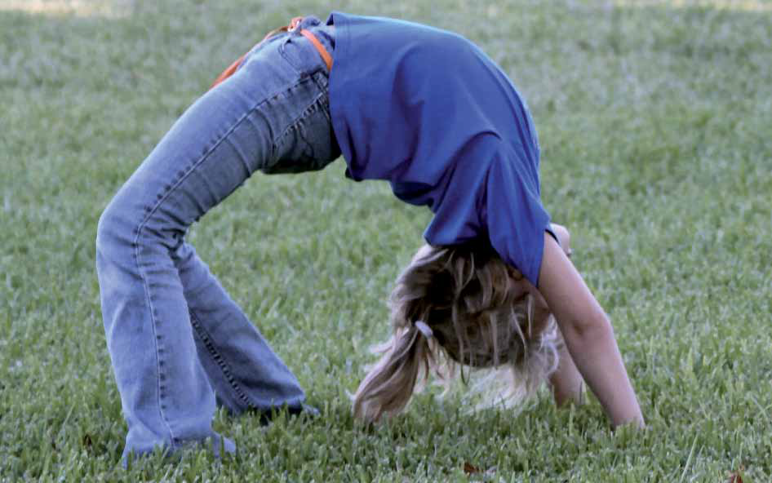
Dil gelişimini desteklemek için; çocuğunuzla günlük yaşam deneyimleri hakkında sohbet edebilir, her gün en az bir iki sayfa öykü okuyabilir, bununla ilgili sorular sorabilir ve sorduğu soruları yanıtlayabilirsiniz. Çevrede gördüğü sembol ve yazılarla ilgili sohbet ederek yazı farkındalığı geliştirmesine yardımcı olabilirsiniz.

Slide 20
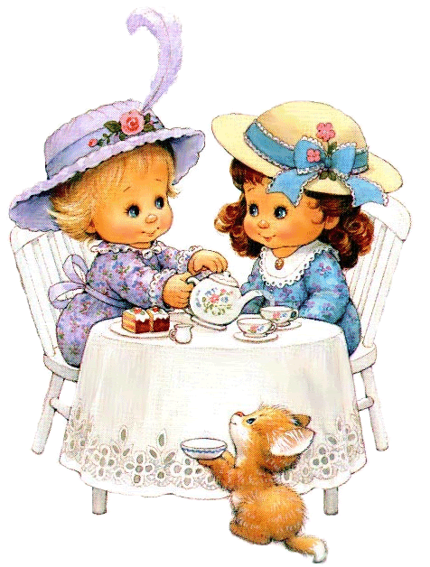
KAHVALTI ÖĞÜNÜ ÖNEMLİ
AMA
BİRLİKTE KAHVALTI DAHA ÖNEMLİ

Slide 21
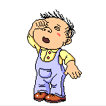
Çocuğun Okula Alışma Sürecini
Güçleştiren Durumlar

Slide 22
Velinin çocuk ile birlikte sınıfa girmesi,
Çocuğun ayrılmakta zorlandığı bir yetişkin tarafından okula getirilmesi,
Okulda vedalaşma sürecinin çok uzun veya çok kısa tutulması,
Çocuğu okula bırakan aile üyesinin çocuktan bir türlü ayrılmak istememesi,
Çocuğun öğretmen ve okul ile korkutulması,
İlkokulun okul öncesi eğitim kurumu ile kıyaslanması ve farkların çocuğa olumsuz bir şekilde aktarılması,

Slide 23
Velinin çocuğa okulda “Sıkıldın mı? Korktun mu?” gibi olumsuz ifadeler kullanarak sorular
sorması,
Velinin okul ve öğretmenle ilgili olumsuz duygu ve düşüncelerini çocuğun yanında dile
getirmesi,
Ev ve okul ortamının kıyaslanması,
Çocuğun okula alışması ile ilgili kaygıların aile tarafından çok fazla dile getirilmesi,
Aile bireylerinin çocuk okuldayken geçirecekleri zamanla ilgili planları çocuğun yanında
yapması,
Velinin çocuğa okulda “Sıkıldın mı? Korktun mu?” gibi olumsuz ifadeler kullanarak sorular
sorması,
Velinin okul ve öğretmenle ilgili olumsuz duygu ve düşüncelerini çocuğun yanında dile
getirmesi,
Aile bireylerinin çocuğun okula gitmesi ile ilgili tutarsız davranması (örneğin; çocuk okula
gitmek istemediğinde bazen gitmesi için zorlaması bazen evde kalmasına izin vermesi).

Slide 24
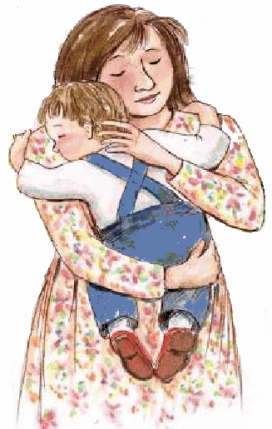
Dramatik vedalardan kaçının

Slide 25
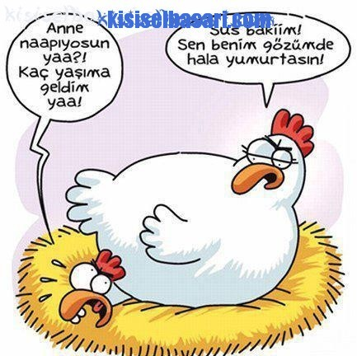
Sus bakiimmm.
Sen benim gözümde hala bir yumurtasın..
Anne ne yapıyorsun ya. Kaç yaşına geldim ya…

Slide 26
Eğer ağlarsan
giderim.
Okula gitmek zorundasın,
gitmezsen okumayı
öğrenemezsin.
Ağlayacak ne var,
bak kimse senin gibi
ağlamıyor.
Hiç arkadaşların
ağlıyor mu? Çok ayıp
arkadaşların seni
görmesin.
Sen çok akıllı bir
çocuksun, neden
ağlıyorsun?
Sen artık büyüdün,
bebekler ağlar.
Öğretmenini sevmedin
mi neden okula gitmek
istemiyorsun?
Ağlamadan sınıfına
gidersen istediğin bir
şeyi sana alacağım.
Ağlarsan akşama
gelip seni almam.
Arkadaşlarınla
anlaşamadın mı, seni
dışladılar mı?
Böyle davranırsan
bu okulda kimse
seni sevmez.
Bugün sınıfında kal;
söz yarın seni okula
getirmeyeceğim.
Galiba sen okula
alışamayacaksın
Acaba bugün
başlamasa mı?

Slide 27
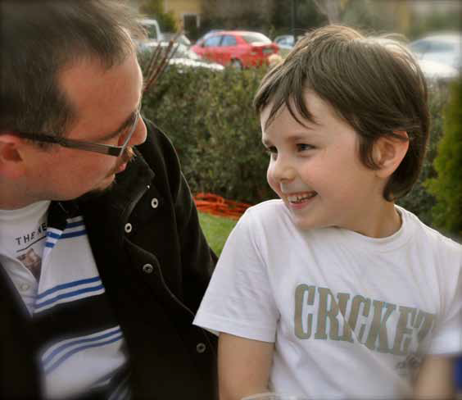
DOĞRU İLETİŞİMMM

Slide 28
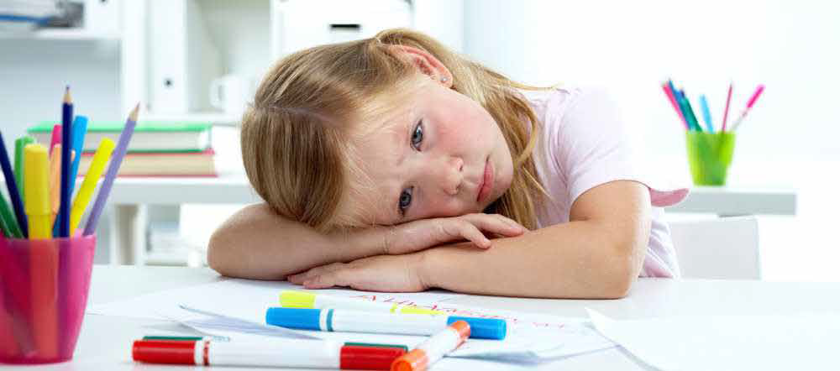
BAHANELER ÜRETEBİLİRLER

Slide 29
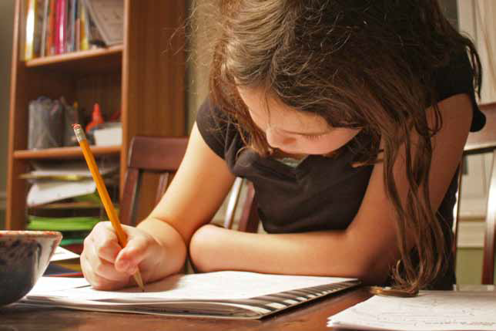
veli
olarak sizler çocuğunuzun okumaya yazmaya biran önce geçmesi için endişelenmemeli ve çocuğunuzun farklı bir birey olduğunu unutmamalısınız. Bu süre zarfında, çocuğunuzu başka çocuklarla kıyaslamayın. Ona kendisinde bir problem olduğunu hissettirecek
yaklaşımlardan kaçının ve baskı yaparak endişesini artırmayın.

Slide 30
Çocuğunuzu asla diğer çocuklarla kıyaslamayın ve onun
da diğerlerinden farklı ve güçlü yönlerini vurgulayın.

Slide 31
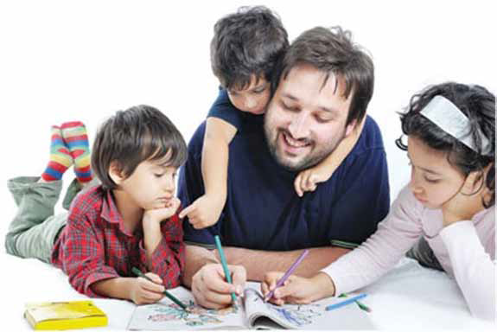
PLANLAMA YAPMALISINIZ

Slide 32
Unutmayın çocukların uyum
becerileri
yetişkinlerinkinden daha iyidir. Yeter ki siz kararlı ve sabırlı olun

Slide 33
TEŞEKKÜRLER

